Slide 1
Konstrukce Witthauerova diagramu
Cvičení 3

Slide 2

Jak se budu tvářit u oprav výstupů z tohoto cvičení…

Slide 4
Demografický přechod (též demografická revoluce, demografický cyklus, teorie demografických nůžek…)
Převratný, v historii lidstva ojedinělý proces demografické reprodukce
Dočasný jev
4 fáze
3 typy
  Francouzský
  Anglický
  Japonsko-mexický

Slide 5
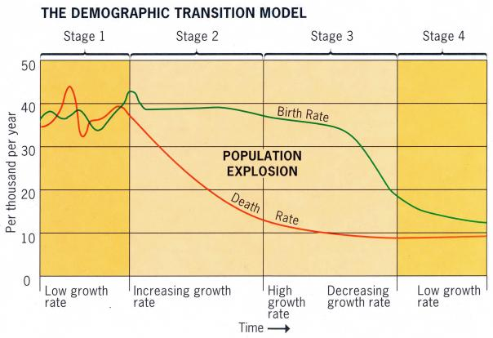
Jak průběh demografického přechodu graficky znázornit?

Slide 6
Jak průběh demografického přechodu graficky znázornit?

Slide 7
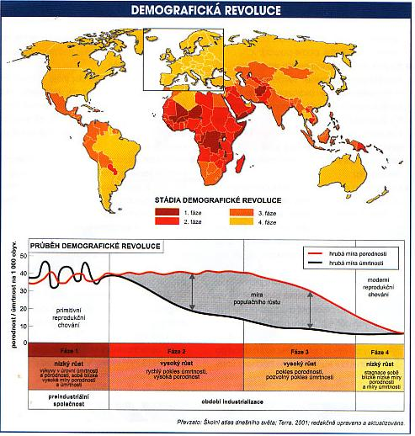
Jak průběh demografického přechodu graficky znázornit?

Slide 8
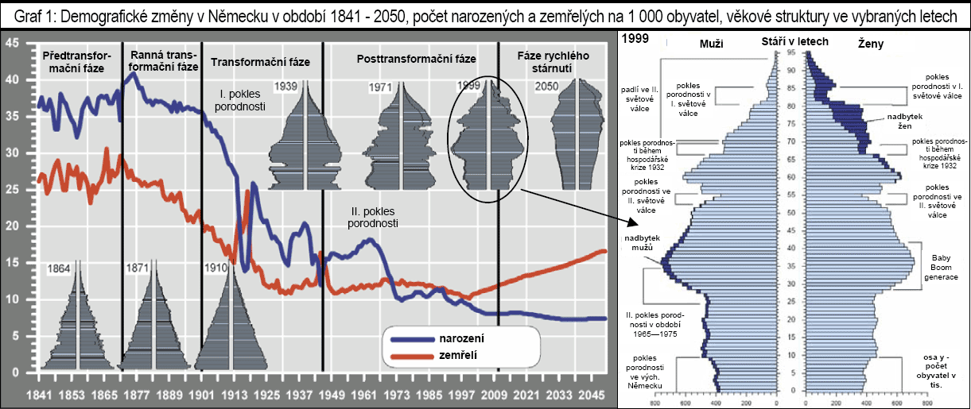
Jak průběh demografického přechodu graficky znázornit?

Slide 9
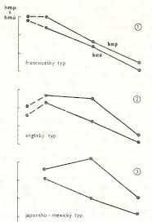
Jak průběh demografického přechodu graficky znázornit?

Slide 10
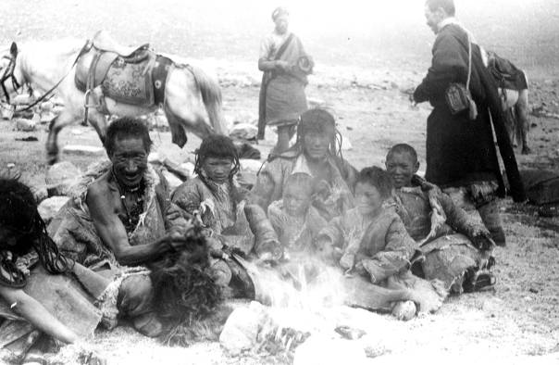
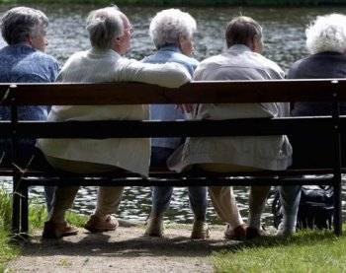
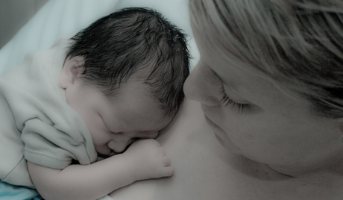
Jak průběh demografického přechodu graficky znázornit?

Slide 11
Jak průběh demografického přechodu graficky znázornit?
Existuje možnost zobrazit v jednom grafu vývoj natality, mortality a přirozeného přírůstku pro libovolný počet států
Analýza vývoje přirozeného pohybu obyvatelstva jednotlivých států / regionů
1976 německý demograf Kurt Witthauer

Slide 12
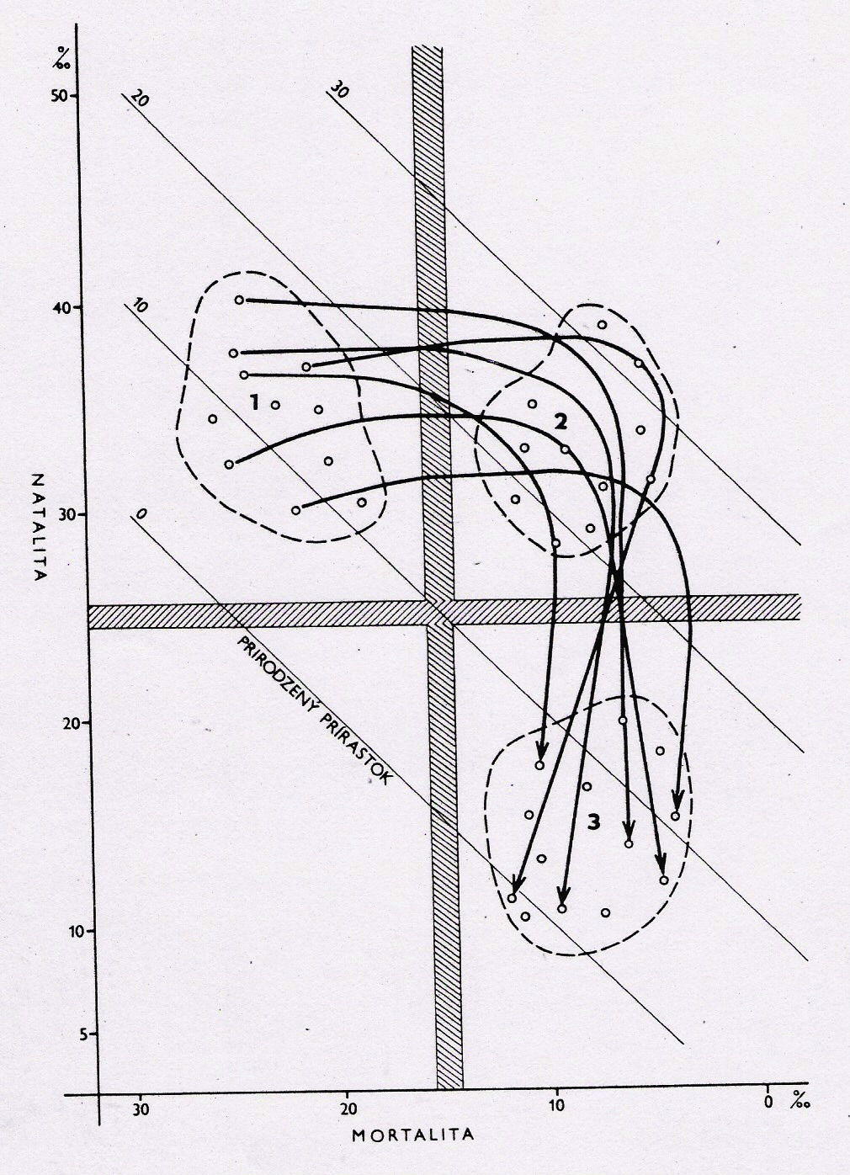

Slide 13
Witthauerův diagram
osa x = mortalita, obrácená osa (nula je vpravo, maximální hodnoty vlevo!),
osa y = natalita (normální stupnice)
důležitou součástí jsou i úhlopříčky spojující místa se stejnou hodnotou přirozeného přírůstku,
důležitou součástí jsou i dvě čáry rozdělující pole grafu na čtyři kvadranty – jedna vede v úrovni natality 25 ‰, druhá v úrovni mortality 15 ‰,
státy se v průběhu demografického přechodu přesouvají z kvadrantu 1, do kvadrantu 2 a do kvadrantu 3 (viz šipky v obrázku).

Slide 14
Zadání
Charakterizujte vývoj míry přirozeného přírůstku (vztahu hodnot hrubé míry porodnosti a hrubé míry úmrtnosti) ve vybraných státech světa (1 – Latinská Amerika, 1 – subsaharská Afrika, 1 – Evropa, 1 – jihovýchodní Asie) v obdobích:
1950-1955
1975-1980
2000-2005
2020-2025
2045-2050
Požadované údaje: - hrubá míra porodnosti
- hrubá míra úmrtnosti
Vývoj hodnot hrubých měr porodnosti a úmrtnosti zakreslete do Witthauerova diagramu.

Slide 15
Postup
vybrat státy
vypsat požadované údaje
nakreslit Witthauerův diagram
Pramen: internet – data OSN
http://esa.un.org/unpd/wpp/unpp/panel_indicators.htm
údaje: crude birth rate (natalita), crude death rate (mortalita)
zadat příslušné údaje, vybrané státy, střední variantu a požadovaná časová období

Slide 16
V excelu si vytvoříte něco takového

Slide 17
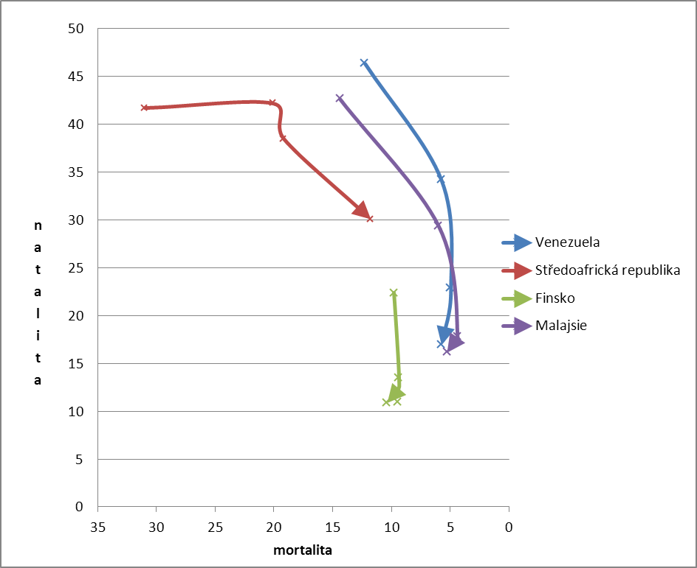
Dále…
Vytvoříte v excelu pomocí XY bodového grafu něco takového…
S dalšími prvky
si buď vyhrajte v
excelu, postačí
však i jejich
„domalování“ v
corellu, malování…
(v nejhorším rukou)

Slide 18
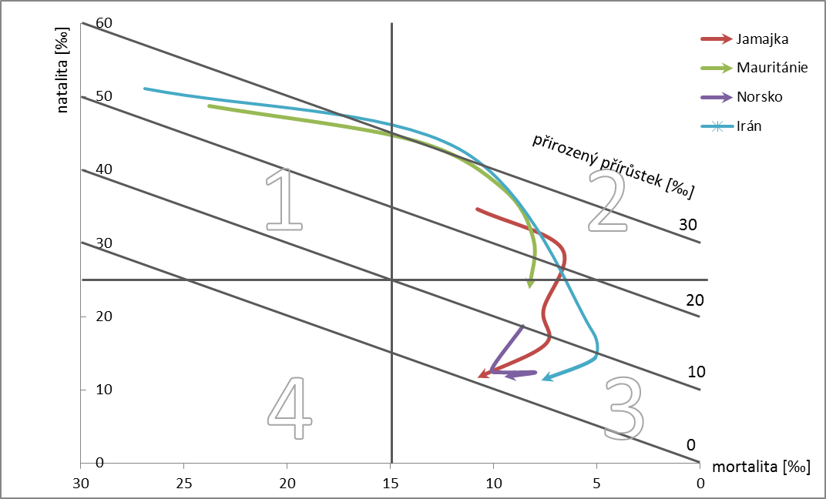
Výsledek
Co nejvíce se s tím pohrajete, dle libosti doplníte názvy os, zakončení šipkama atd, atd…

Slide 19
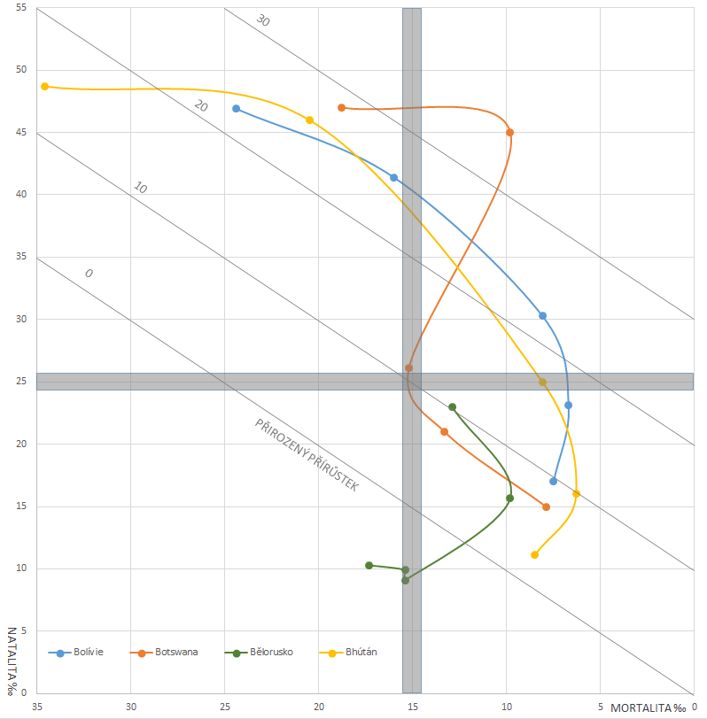
Výsledek
Co nejvíce se s tím pohrajete, dle libosti doplníte názvy os, zakončení šipkama atd, atd…

Slide 20
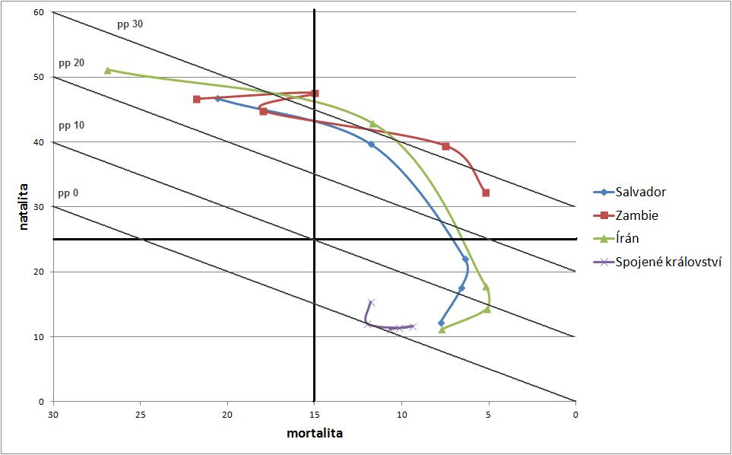
Výsledek
Co nejvíce se s tím pohrajete, dle libosti doplníte názvy os, zakončení šipkama atd, atd…

Slide 21
Závěr
Slovně okomentujte získané údaje, pokuste se odůvodnit rozdíly mezi kontinenty (zeměmi), interpretujte vývoj v období let 1950 - 2050.
Rozsah cca 0,5 strany

Slide 22
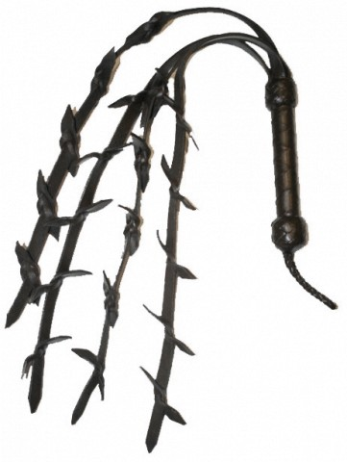
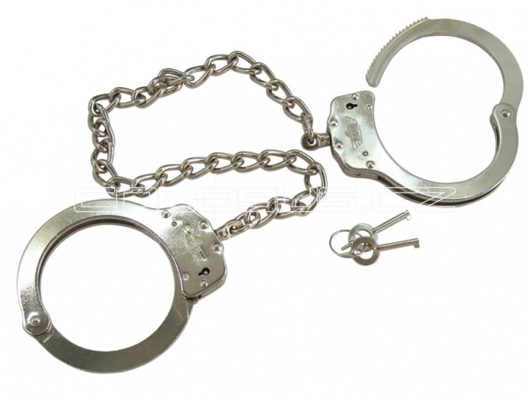
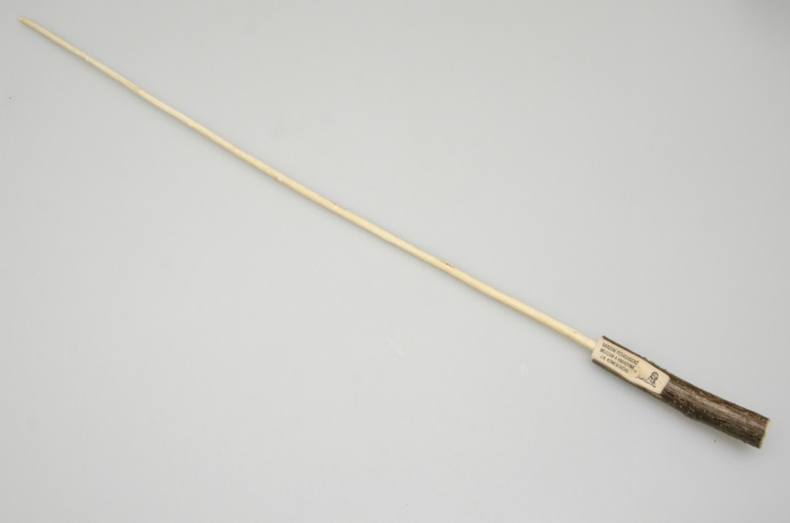
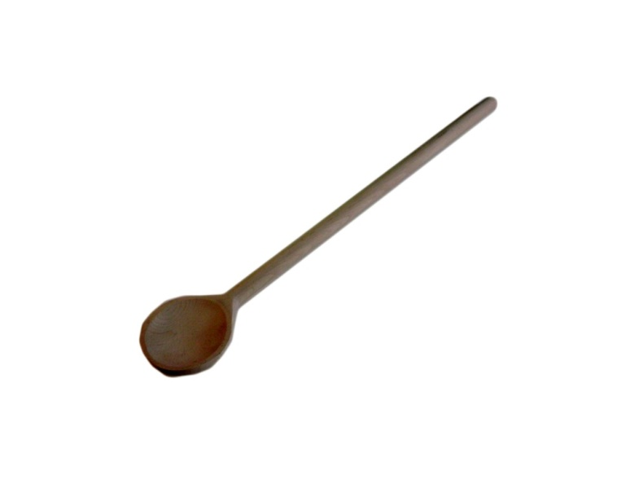

!!TERMÍN ODEVZDÁNÍ!!
So 29.10. do 20:00
Kdo nesplní bude potrestán…

